Slide 1
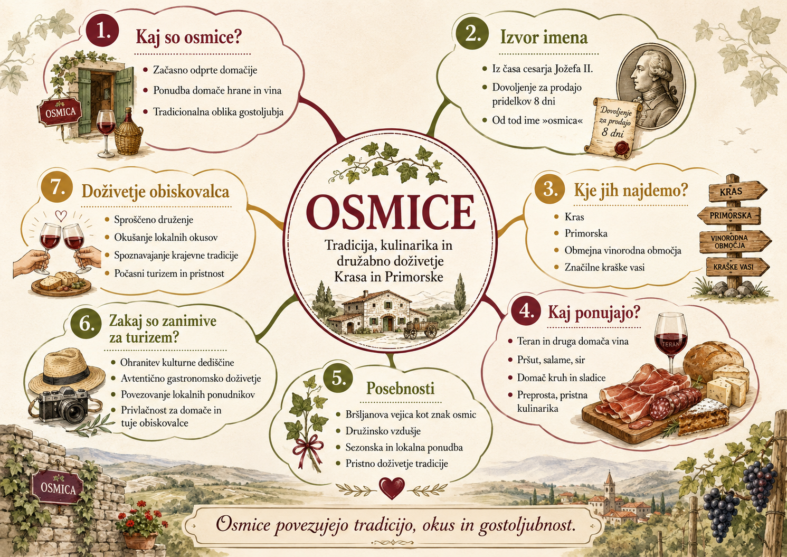
PAN 12. predavanje

